Slide 1

背包专题1
代伟

Slide 2
学习目标
1. 理解各种背包问题及其算法。
2. 体会背包问题的优化策略。
3. 熟练应用背包模型解决一些实际问题。

Slide 3
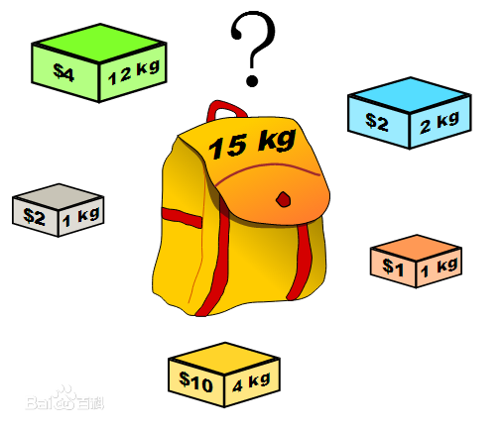
背包问题
背包问题指这样一类问题，题意往往可以抽象成：给定一组物品，每种物品都有自己的重量和价格，在限定的总重量内，我们如何选择，才能使得物品的总价格最高。

Slide 4
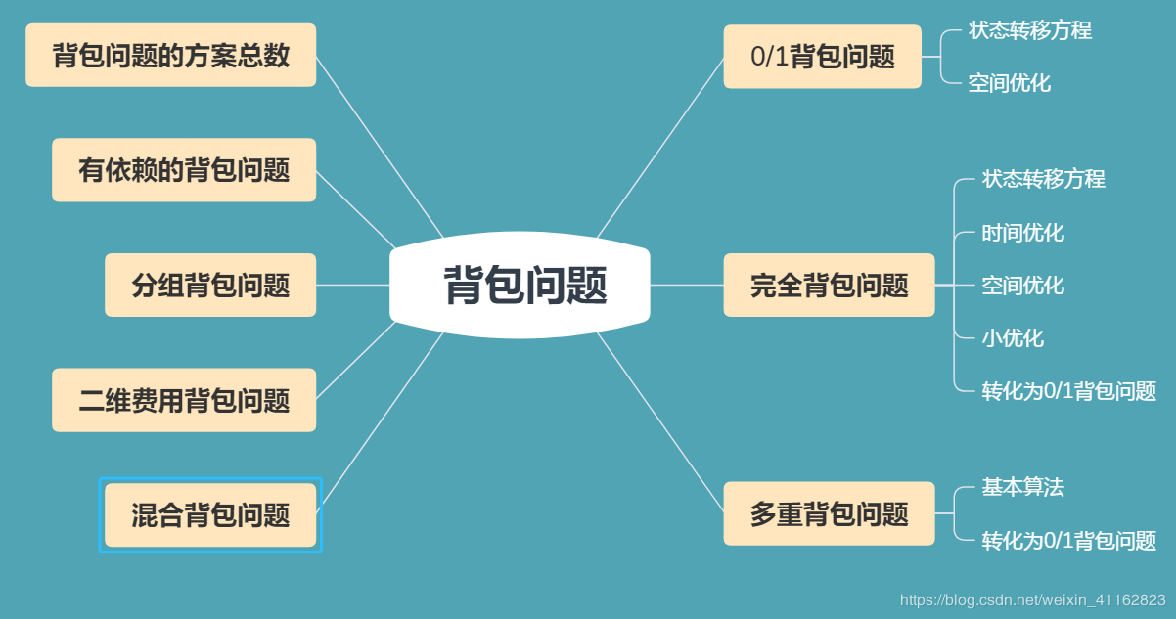
背包问题

Slide 5
0/1背包
【例1】0/1背包
【问题描述】
有 N 件物品和一个容量为 V 的背包。放入第 i 件物品耗费的空间是 C i ，得到的价值是 W i 。求解在不超过容量的前提下，将哪些物品装入背包可使价值总和最大。
【输入格式】
第 1 行两个正整数，分别表示 N 和 V，中间用一个空格隔开。
第 2 行 N 个正整数，表示 C i ，中间用一个空格隔开。
第 3 行 N 个正整数，表示 W i ，中间用一个空格隔开。
其中：1≤N≤100，1≤V≤10^6 ，1≤C i ≤10000，1≤W i ≤10000。
【输出格式】
一行一个正整数，表示最大的价值总和
【输入样例】
4 20
8 9 5 2
5 6 7 3
【输出样例】
16

Slide 6
0/1背包
【问题分析】
贪心思想
价值密度 wi/ci 贪心算法，选择准则为：从剩余物品中选择可装入包的 wi /ci 值最大的物品，但是这种策略不一定能保证得到最优解。利用此策略解 n=3,c=[20,15,15],w=[40,25,25],v=30 时的得到的就不是最优解。

Slide 7
0/1背包
【问题分析】
搜索思想
既然贪心不能解决，那么搜索行不行呢？我们可以深度搜索每种取物方案，每种物品取或者不取，然后依次对比得到的最终结果，取最大值即可。这个思路是正确的，结果也是可期的，但是时间代价是阶乘级的（存在大量重复子问题），当物品数量很多（N>10 就已经需要很长时间了）时，所耗费的时间代价是巨大的。

Slide 8
0/1背包
【问题分析】
动态规划思想
要使物品价值最高，即 p1*x1+p2*x2+...+pi*xi(其 1<=i<=n，x取0或1，取1表示选取物品 i) 取得最大值。在该问题中需要决定 x1 .. xn 的值。假设按 i =1，2，...，n 的次序来确定 xi 的值。如果置 x1 =0，则问题转变为相对于其余物品(即物品 2，3，.，n)，背包容量仍为 v 的背包问题。若置 x1 =1，问题就变为关于最大背包容量为 v-w1 的问题。
现设 r={v，v-w1} 为剩余 的背包容量。在第一次决策之后，剩下的问题便是考虑背包容量为 r 时的决策。不管 x1 是 0 或是 1，[x2 ，.，xn] 必须是第一次决策之后的一个最优方案。也就是说在此问题中，最优决策序列由最优决策子序列组成。这样就满足了动态规划的程序设计条件。

Slide 9
0/1背包
【问题分析】
动态规划思想
阶段 ：在前 i 件物品中，选取若干件物品放入背包中；
状态：在前 i 件物品中，选取若干件物品放入所剩空间为 v 的背包中的所能获得的最大价值；
决策：第 i 件物品放或者不放；
用f[i,j]表示在前 i 件物品中选择若干件放在所剩空间为 j 的背包里所能获得的最大价值
状态转移方程：f[i,j]=max{ f[i-1,j] ，f[i-1,j-ci]+wi (j>=ci)}
可以自底向上地得出在前 n 件物品中取出若干件放进背包能获得的最大价值f[n,v]

Slide 10
0/1背包
【参考程序】
#include<bits/stdc++.h>
using namespace std;
const int maxm = 1000005, maxn = 105;
int n, v,w[maxn], c[maxn], f[maxn][maxm];
int main(){
cin>>n>>v; //背包容量v和物品数量n
for (int i=1; i <= n; i++) cin>>c[i];
for (int i=1; i <= n; i++) cin>>w[i];
for (int i=1; i <= n; i++)
for (int j = 0; j <= v; j++){
if(j<c[i]) f[i][j] = f[i-1][j];
else f[i][j] = max(f[i-1][j],f[i-1][j-c[i]]+w[i]); }
cout<<f[n][v];
return 0;}

Slide 11
0/1背包
【程序分析】
F[i,j]变化
 | 0 | 1 | 2 | 3 | 4 | 5 | 6 | 7 | 8 | 9 | 10 | 11 | 12 | 13 | 14 | 15 | 16 | 17 | 18 | 19 | 20
1 | 0 | 0 | 0 | 0 | 0 | 0 | 0 | 0 | 5 | 5 | 5 | 5 | 5 | 5 | 5 | 5 | 5 | 5 | 5 | 5 | 5
2 | 0 | 0 | 0 | 0 | 0 | 0 | 0 | 0 | 5 | 6 | 6 | 6 | 6 | 6 | 6 | 6 | 6 | 11 | 11 | 11 | 11
3 | 0 | 0 | 0 | 0 | 0 | 7 | 7 | 7 | 7 | 7 | 7 | 7 | 7 | 12 | 13 | 13 | 13 | 13 | 13 | 13 | 13
4 | 0 | 0 | 3 | 3 | 3 | 7 | 7 | 10 | 10 | 10 | 10 | 10 | 10 | 12 | 13 | 15 | 16 | 16 | 16 | 16 | 16
【输入】
4 20
8 9 5 2
5 6 7 3
动态规划算法的时间和空间复杂度为O(N*V)。
我们发现，其中第i行的值只与第i-1行有关系。
很自然地想到用“滚动数组”优化空间复杂度到O(2*N)。

Slide 12
0/1背包
【优化程序】
#include<bits/stdc++.h>
using namespace std;
const int maxm = 1000005, maxn = 105;
int n, v,w[maxn], c[maxn], f[2][maxm];
int main(){
cin>>n>>v; //背包容量v和物品数量n
for (int i=1; i <= n; i++) cin>>c[i];
for (int i=1; i <= n; i++) cin>>w[i];
for (int i=1; i <= n; i++)
for (int j = 0; j <= v; j++){
if(j<c[i]) f[i & 1][j] = f[(i-1) &1][j];
else f[i &1][j] = max(f[(i-1) &1][j],f[(i-1) & 1][j-c[i]]+w[i]); }
cout<<f[n & 1][v];
return 0;}

Slide 13
0/1背包
【优化】
降维
根据前面表格可以分析得出，第i行的值只与第i-1行有关系；
我们可以进一步省略掉f数组的第一维，只用一维数组，即当外层循环到第i个物品时，f[j]表示背包中放入总体积为j的物品的最大价值和；
为了保证在求F[i, v]时(也即在第二个程序的第i次主循环中推F[v]时)能够取用F[i-1,v]和F[i-1,v-Ci]的值。要求我们在每次主循环中以v = V..0的递减顺序计算F[v]，这样就能保证在推F[v]时F[v-Ci]保存的是状态F[i-1,v-Ci]的值

Slide 14
0/1背包
【优化程序】
#include<bits/stdc++.h>
using namespace std;
const int maxm = 1000005, maxn = 105;
int n, v, w[maxn], c[maxn],f[maxm];
int main(){
cin>>n>>v; //背包容量v和物品数量n
for (int i=1; i <= n; i++) cin>>c[i];
for (int i=1; i <= n; i++) cin>>w[i];
for (int i=1; i <= n; i++)
for (int j = v; j >= c[i]; j--)
f[j] = max(f[j],f[j-c[i]]+w[i]);
cout<<f[v]<<endl;
return 0;
}

Slide 15
0/1背包
【程序分析】
内层循环采取倒序循环
1.f数组的后半部分f[j-m]处于第i个阶段，即已经考虑过放入第i个物品的情况；
2.前半部分f[0-j-1]处于第i-1个阶段，即还没有第i个物品更新；
接下来，j不断减小，意味着总是用第i-1个阶段状态向第i个阶段的状态转移，符合线性dp的原则，进而保证第i个物品只会被放入背包一次
i-1阶段
i阶段
F数组
j-c[i]
j

Slide 16
0/1背包
【例2】数字组合
在N个数中找出其和为M的若干个数。先读入正整数N（1<N<100）和M(1<M<10000)， 再读入N个正数（可以有相同的数字，每个数字均在1000以内）， 在这N个数中找出若干个数， 使它们的和是M， 把满足条件的数字组合都找出来以统计组合的个数，输出组合的个数（不考虑组合是否相同）。
【输入样例】
4 4
1 1 2 2
【输出样例】
3

Slide 17
0/1背包
【问题分析】
动态规划思想
这是一个典型的0/1背包问题求方案数，N个正整数就是N个物品，M就是背包的容积，在外层循环到i时（表示从前i个数中选），设f[j]表示“和为j”有多少种方案。再具体实现时，只需把max函数改为求和即可。

Slide 18
0/1背包
【参考程序】
int f[m+1];
memset(f,0,sizeof(f));
f[0]=1;
for (int i = 1; i <= n; i++)
for (int j = m; j> =a[i]; j--)
f[j]+=f[j-a[i]];
cout<<f[m];

Slide 19
0/1背包
【习题练习】
P1048 采药
P1049 装箱问题
P1164 小A点菜
P1510 精卫填海
P1926 小书童——刷题大军
P1802 5倍经验日

Slide 20

谢谢！

